Slide 1

6. Да се състави програма за обработка на масива A[N,N], където данните са цели числа в интервала [-500;500]. Програмата да извърши следните действия: • отпечатване на условието на задачата; • отпечатване на имената на автора на програмата; • въвеждане на входните данни; • отпечатване на входните данни; • а) да се образува едномерен масив C[N], елементите на който са максималните елементи от всяка колона на масива А; • б) полученият масив да се сортира по големина; • отпечатване на получените резултати след обработка а) и след обработка б)
Венелин Венелинов
Факултететен номер: 361222018
Група: 20а
Факултет: ФИТ
Специалност: ИСИИ на български език
Дата на получаване: 08.03.2023г.
Възложил: гл. ас. Кирил Копаранов
КУРСОВ ПРОЕКТ

Slide 2
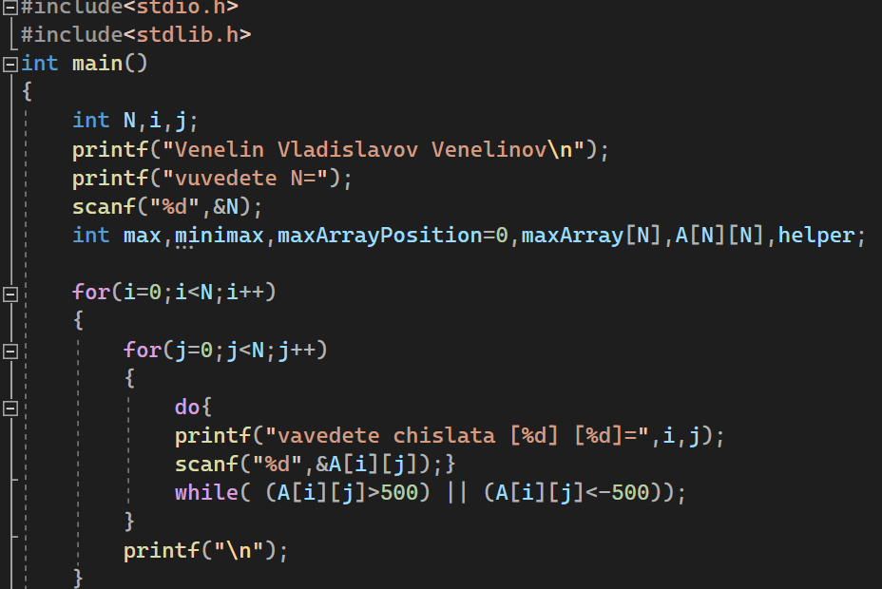
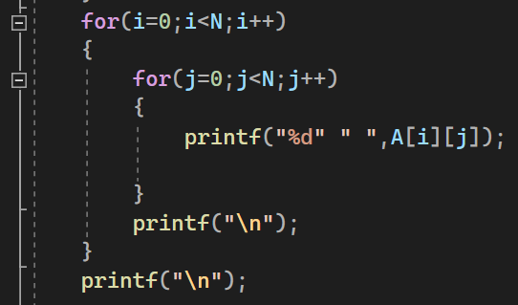
Обяснение на кода и неговата работа
В началото на кода се вкарват библиотеките които ще влязат в употреба. След това на козолата се изписва името на автора и какво се изисква от потребителя. Програмата изчаква потребителя да въведе стойноста на N от клавиатурата. Когото бива въведена стойността на N програмата казва на потрибетля коя стойност ще се въвежда в даденият интервал. След което матрицата се извежда на екрана.

Slide 3
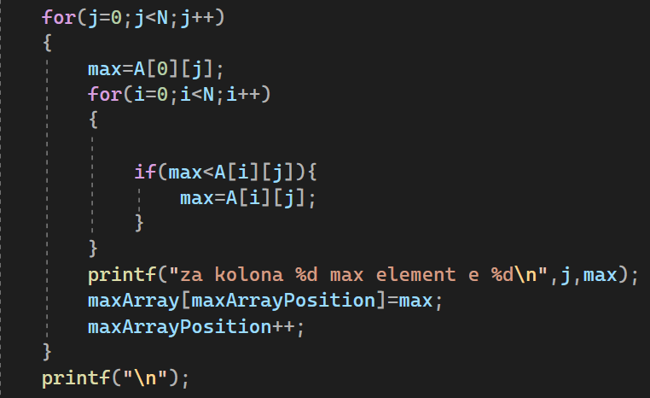
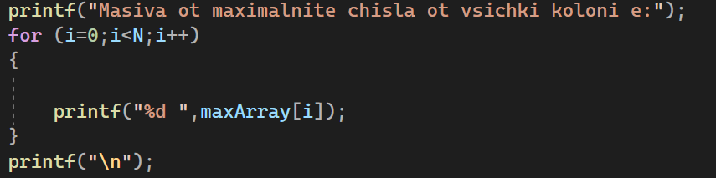
С помоща на два for цикъла обхождаме цялата матрица по колони и чрез if проверка следим кое от числата е с най-голяма стойност. Запазва се най-голямото от числата в отделен масив и едновременно се принтира на козолата в коя колона кое е най-голямото число.
С един for цикъл се принитира запазеният масив от всички максимални елементи от матрицата.

Slide 4
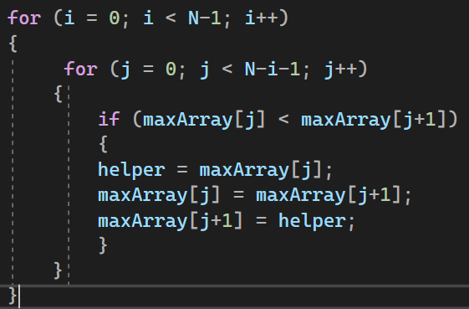
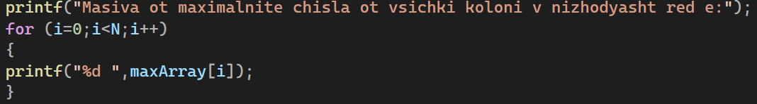
С два for цикъла си осигоряваме достатъчно итерации да подредим масива от максималните числа с помоща на допълнителна променлива.
Принтира се на конзолата подрединият масив след което програмата приключва своята работа.

Slide 5
Обяснение на кода и неговата работа
В началото на кода се вкарват библиотеките които ще влязат в употреба. След това на козолата се изписва името на автора и какво се изисква от потребителя. Програмата изчаква потребителя да въведе стойноста на N от клавиатурата. Когото бива въведена стойността на N програмата казва на потрибетля коя стойност ще се въвежда в даденият интервал. След което матрицата бива изпринтирана на конзолата.

Slide 6
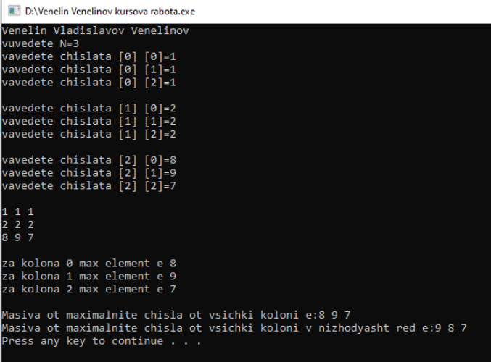
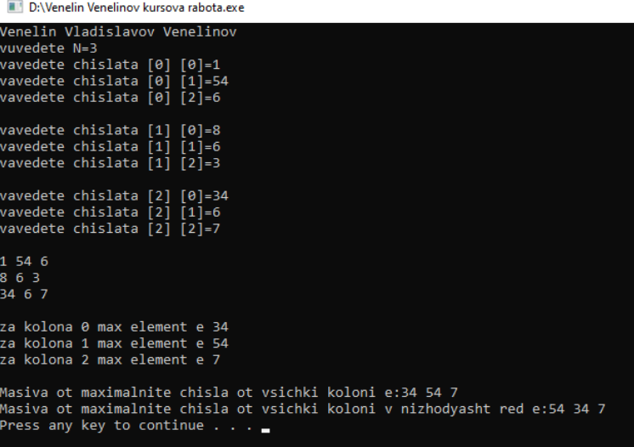
Пробен тест
От клавиaтурата се въвежда N което е равно на 3. След което се въвеждат чилсата в матрицата. След тяхното въвеждане се принтира цялата матрица и максималните числа от всяка колона. В края на програмата се принтира масива от всички максимални числа по колони и след това същият масив обаче в низходящ ред.

Slide 7
Програмен код
printf("\n");}
for(i=0;i<N;i++){
for(j=0;j<N;j++){
printf("%d" " ",A[i][j]);
}
printf("\n");
}
printf("\n");
for(j=0;j<N;j++){
max=A[0][j];
for(i=0;i<N;i++){
if(max<A[i][j]){
max=A[i][j];
}
}
printf("za kolona %d max element e %d\n",j,max);
maxArray[maxArrayPosition]=max;
maxArrayPosition++;
}
printf("\n");
printf("Masiva ot maximalnite chisla ot vsichki koloni e:");
for (i=0;i<N;i++){
printf("%d ",maxArray[i]);
}
printf("\n");
for (i = 0; i < N-1; i++) {
for (j = 0; j < N-i-1; j++){
if (maxArray[j] < maxArray[j+1]) {
helper = maxArray[j];
maxArray[j] = maxArray[j+1];
maxArray[j+1] = helper;
}
}
}
printf("Masiva ot maximalnite chisla ot vsichki koloni v nizhodyasht red e:");
for (i=0;i<N;i++)
{
printf("%d ",maxArray[i]);
}
printf("\n");
system ("pause");
return 0;
}
#include<stdio.h>
#include<stdlib.h>
int main()
{
int N,i,j;
printf("Venelin Vladislavov Venelinov\n");
printf("vuvedete N=");
scanf("%d",&N);
int max,minimax,maxArrayPosition=0,maxArray[N],A[N][N],helper;
for(i=0;i<N;i++)
{
for(j=0;j<N;j++)
{
do{
printf("vavedete chislata [%d] [%d]=",i,j);
scanf("%d",&A[i][j]);}
while( (A[i][j]>500) || (A[i][j]<-500));
}

Slide 8
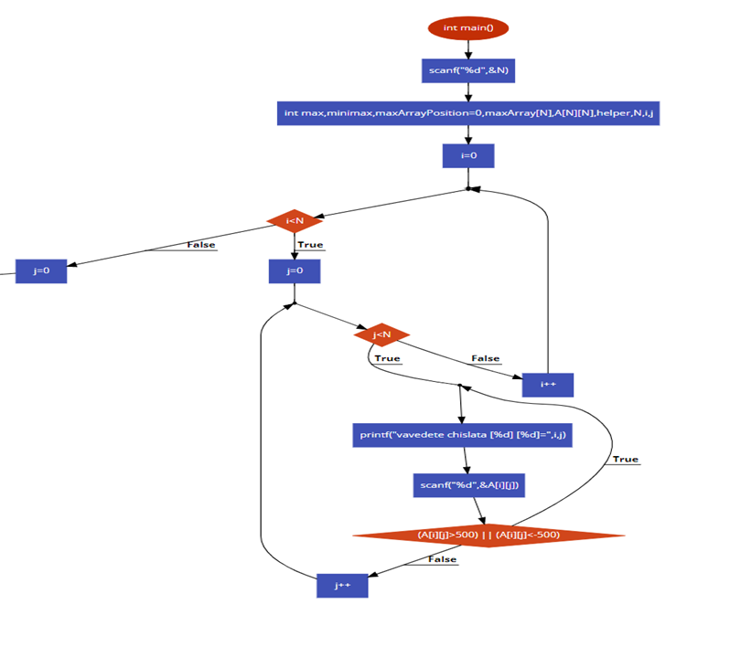
Блок схема

Slide 9
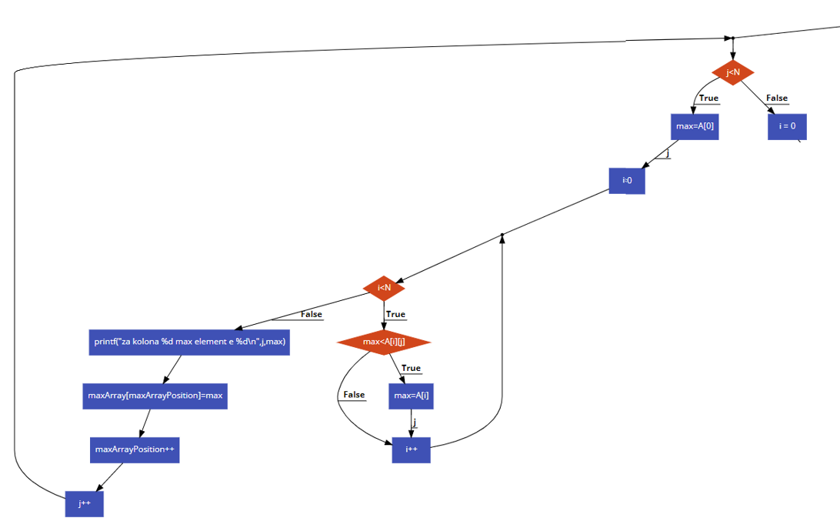

Slide 10
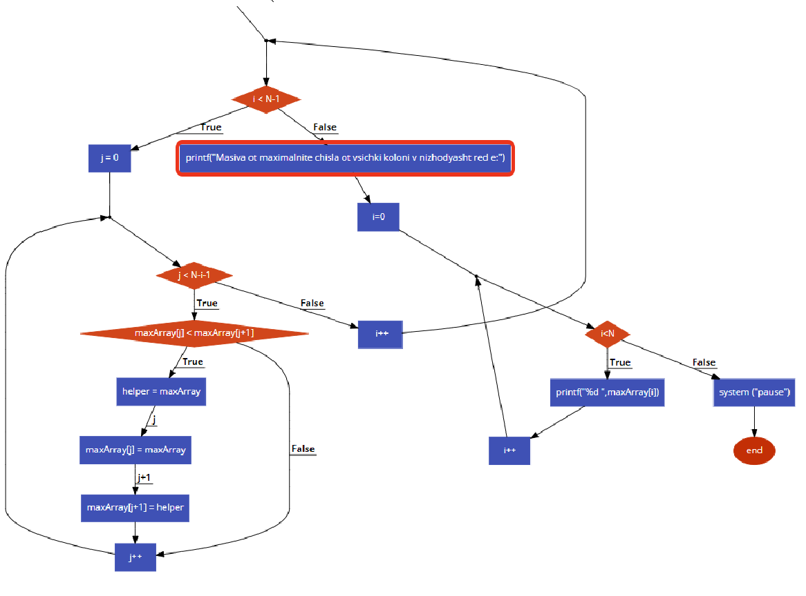

Slide 11

Благодаря за вниманието

